Slide 1


Slide 2

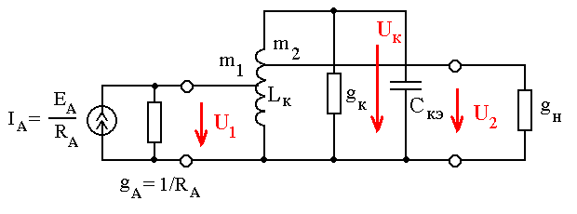
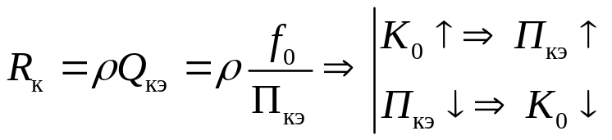

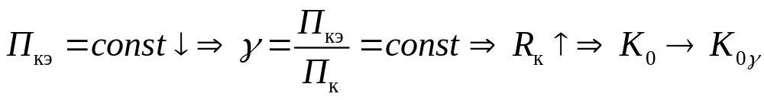
Основные режимы работы ВЦ при условии согласования с антенной:
1) Режим максимальной передачи, без ограничения на полосу пропускания
Используется если:
избирательность преселектора в основном определяется УРЧ;
недопустимы потери энергии.
2) Режим максимальной передачи, при заданной полосе пропускания
Используется если:
ВЦ и УРЧ в равной мере влияют на избирательность преселектора;
УРЧ отсутствует.

Slide 3


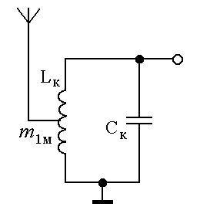
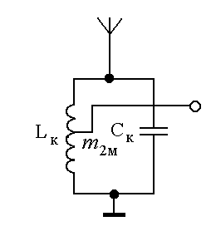
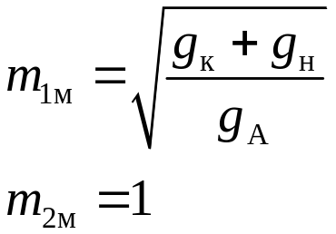
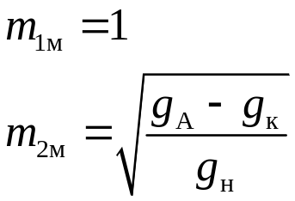
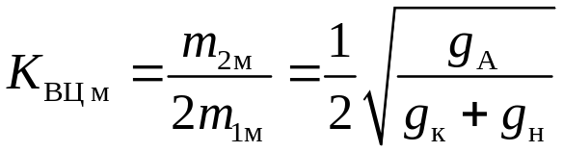
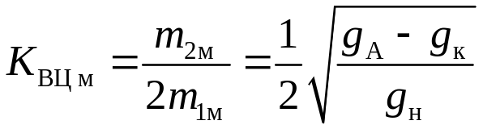


I. РЕЖИМ СОГЛАСОВАНИЯ С АНТЕННОЙ
1) РЕЖИМ МАКСИМАЛЬНОЙ ПЕРЕДАЧИ, БЕЗ ОГРАНИЧЕНИЯ НА ПОЛОСУ ПРОПУСКАНИЯ
Один из коэффициентов включения (m₁ или m₂) равен 1. Неполное включение со стороны проводимости, которая сильнее шунтирует контур.
А)
Б)
Коэффициент передачи
Коэффициент расширения полосы

Slide 4

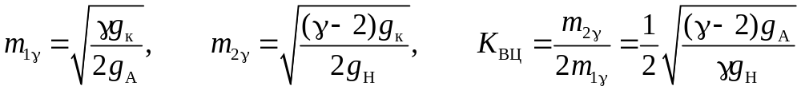
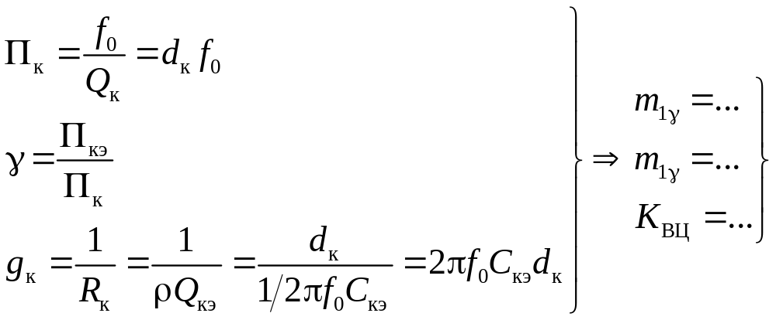
Определить коэффициенты включения, обеспечивающие согласование настроенной антенны с одноконтурной ВЦ, если требуемая полоса пропускания П_{кэ}=37,5 МГц, f₀=150 МГц, R_{А}=100 Ом, g_{н}=5 мСм, C_{кэ}=20 пФ, d_{к}=0,05.
Режим максимальной передачи при заданной полосе пропускания

Slide 5

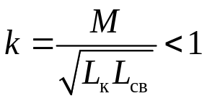
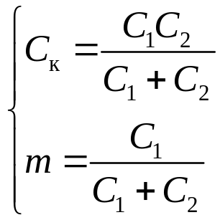
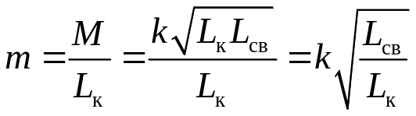
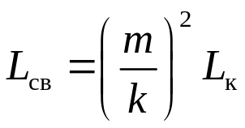

А) Трансформаторная связь с контуром
Б) Внутриемкостная связь с контуром
M - взаимная индуктивность
k – коэффициент связи
Коэффициент включения при трансформаторной связи
индуктивность катушки связи

Slide 6

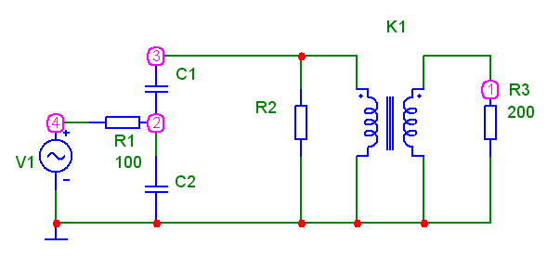
А) внутриемкостная связь с антенной и трансформаторная связь с нагрузкой
Рассчитать
АЧХ ВЦ
Частотную зависимость коэффициентов включения
Диапазон изменения частоты задать так, чтобы резонансная частота находилась посредине:
от 50 МГц до 250 МГц.
Component → Analog Primitives → Passive Components → Transformer
Value – индуктивность контурной катушки, индуктивность катушки связи, коэффициент связи

Slide 7
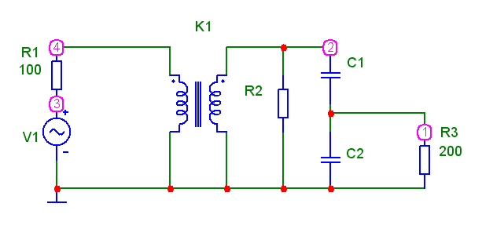
Б) трансформаторная связь с антенной и внутриемкостная связь с нагрузкой
Рассчитываем
АЧХ ВЦ
Частотную зависимость коэффициентов включения
Диапазон изменения частоты задавать так, чтобы резонансная частота находилась посредине:
от 50 МГц до 250 МГц.

Slide 8
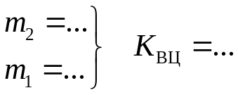
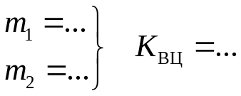
РЕЖИМ МАКСИМАЛЬНОЙ ПЕРЕДАЧИ БЕЗ ОГРАНИЧЕНИЯ НА ПОЛОСУ ПРОПУСКАНИЯ
Задача 6-3
Одноконтурная ВЦ имеет автотрансформаторную связь с антенной и входом 1-го каскада (g_{к}=1 мСм, g_{н}=5 мСм). Антенна согласована с ВЦ, а коэффициенты включения выбираются из условия обеспечения режима максимального коэффициента передачи без ограничения полосы пропускания.
Определить коэффициенты включения, а также коэффициент передачи ВЦ при
А) R_{А}=75 Ом
Б) R_{А}=300 Ом
Режим максимальной передачи без ограничений на полосу пропускания
А) g_{A}=1/ R_{А}
Б) g_{A}=1/ R_{А}

Slide 9

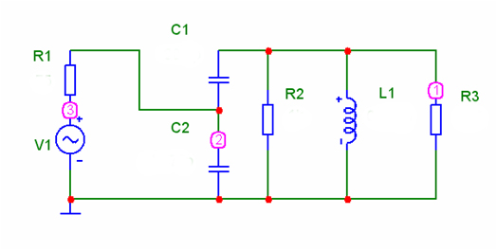
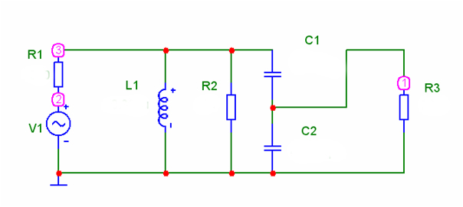
А) сопротивление антенны 75 Ом
Для расчёта элементов контура примем
f₀=50 МГц, С_{к}=30 пФ.
Рассчитать
АЧХ ВЦ
Частотную зависимость коэффициента включения
Диапазон изменения частоты задавать так, чтобы резонансная частота находилась посредине:
от 20 МГц до 120 МГц.
Б) сопротивление антенны 300 Ом

Slide 10
Задача 6-4
Одноконтурная входная цепь, рассчитанная на максимальную передачу сигнала, согласована с антенной, имеющей эквивалентное сопротивление 50 Ом. Во сколько раз изменится коэффициент передачи ВЦ, если к ней подключить антенну с сопротивлением 100 Ом, не изменяя коэффициенты включения? В обоих случаях проводимость антенны больше суммарной проводимости контура и нагрузки.

Slide 11
Задача 6-5
В одноконтурной входной цепи, рассчитанной на максимальную передачу сигнала (m₂=1), произошёл обрыв нагрузки. Во сколько раз при этом изменится полоса пропускания ВЦ, если собственная резонансная проводимость контура равна 1 мСм, а проводимость нагрузки 10 мСм?

Slide 12
Задача 6-6
Резонансный коэффициент передачи согласованной входной цепи равен 0,8. Чему будет равен коэффициент передачи, если коэффициент включения антенны в контур уменьшить в 2 раза, не изменяя другие параметры?

Slide 13
Задача 6-7
Определите резонансную частоту контура входной цепи, если индуктивность катушки равна 10 мкГн, емкость конденсатора 50 пФ, входная емкость каскада УРЧ, подключенного к входной цепи, 20 пФ, коэффициент включения каскада в контур 0.5.

